Slide 1
TỰ NHIÊN & XÃ HỘI TỈNH (THÀNH PHỐ) NƠI BẠN ĐANG SỐNG

Slide 2
YÊU CẦU CẦN ĐẠT
- HS biết kể tên 1 số cơ quan hành chính, văn hoá, giáo dục, y tế của tỉnh (TP).
- Quan sát, tìm kiếm thông tin về nơi mình đang sống.
- Sưu tầm, tổng hợp, sắp xếpcác thông tin về nơi mình đang sống

Slide 3
Hoạt động 1:
Tìm hiểu các cơ quan hành chính, văn hóa, y tế, giáo dục,… trong thành phố

Slide 4
Quan sát tranh và kể tên các cơ quan hành chính, văn hóa, y tế, giáo dục,… trong bức tranh.

Slide 5
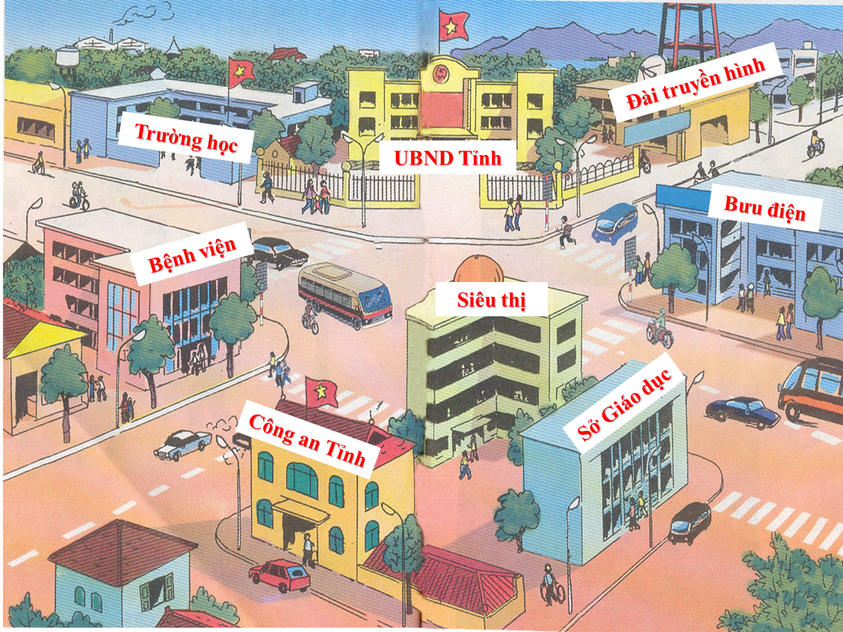

Slide 6
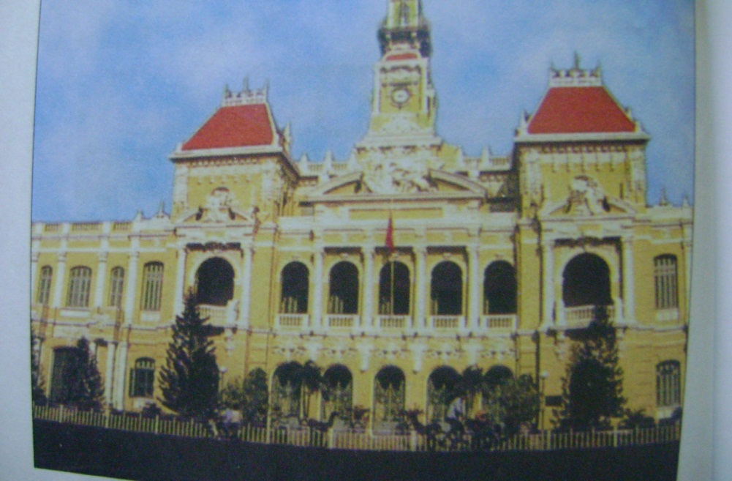
Trụ sở UBND Thành phố Hồ Chí Minh

Slide 7
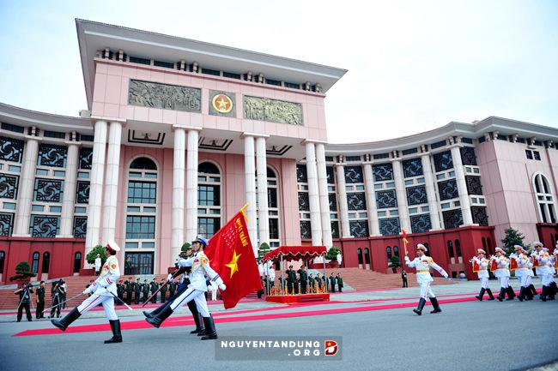
Bộ Quốc phòng

Slide 8
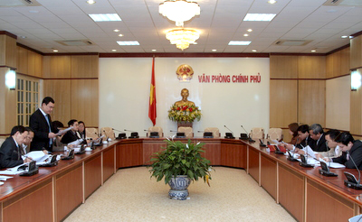
Văn phòng Chính phủ

Slide 9
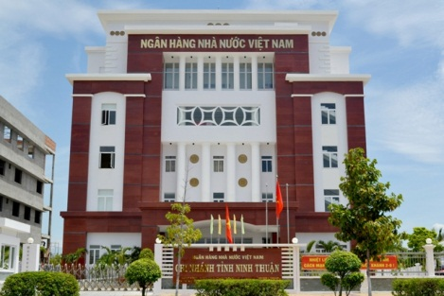
Ngân hàng nhà nước

Slide 10
Cơ quan hành chính
Trụ sở UBNDTP Hồ Chí Minh
Bộ Quốc phòng
Ngân hàng nhà nước
Văn phòng Chính phủ

Slide 11
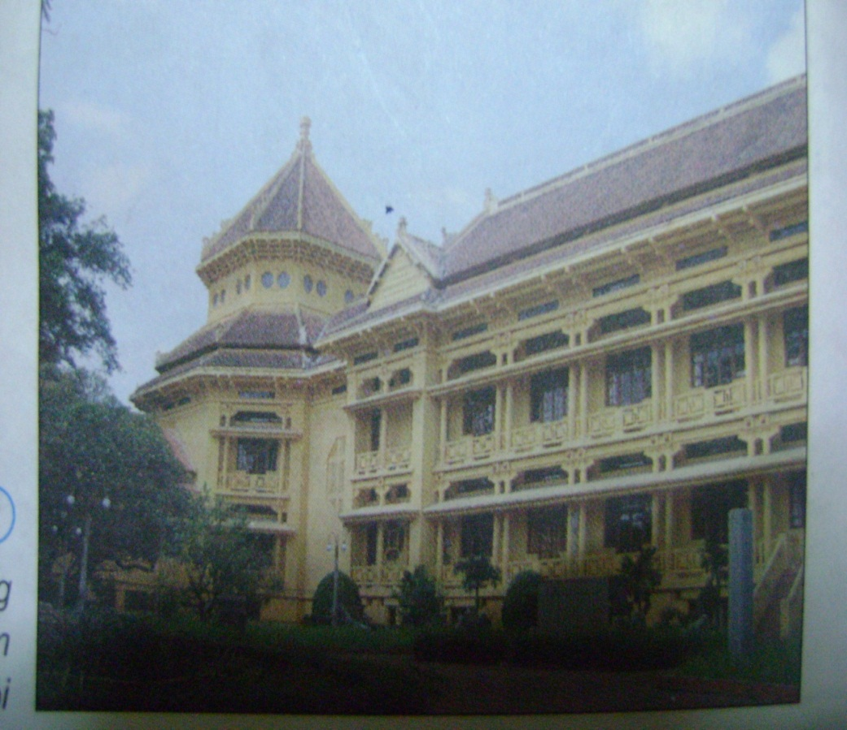
Viện bảo tàng Lịch sử Việt Nam

Slide 12
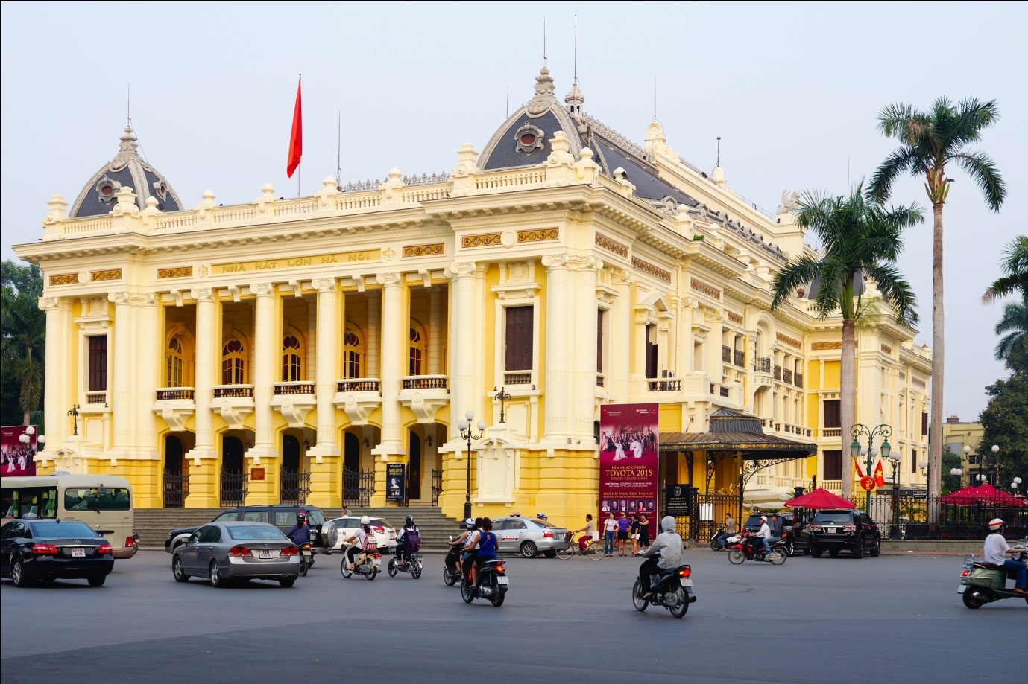
Nhà hát lớn Hà Nội

Slide 13
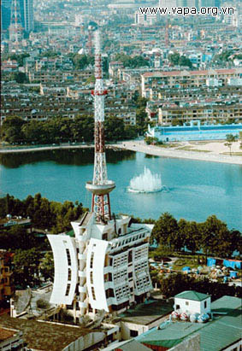
Đài truyền hình Hà Nội

Slide 14
Cơ quan văn hóa
Viện bảo tàng Lịch sử Việt Nam
Nhà hát lớn
Đài truyền hình Hà Nội

Slide 15
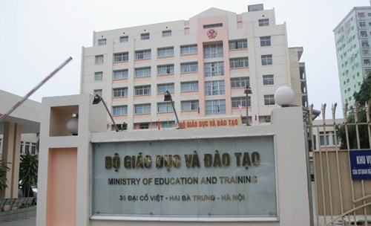
Bộ Giáo dục và Đào tạo

Slide 16
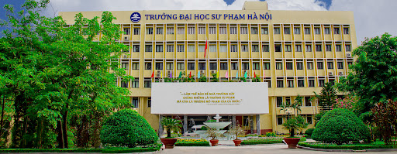
Trường Đại học Sư phạm Hà Nội

Slide 17
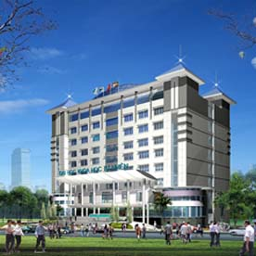
Trường Đại học Khoa học Tự nhiên

Slide 18
Cơ quan giáo dục
Bộ Giáo dục và Đào tạo
Trường Đại học Sư phạm Hà Nội
Trường Đại học KHTN

Slide 19
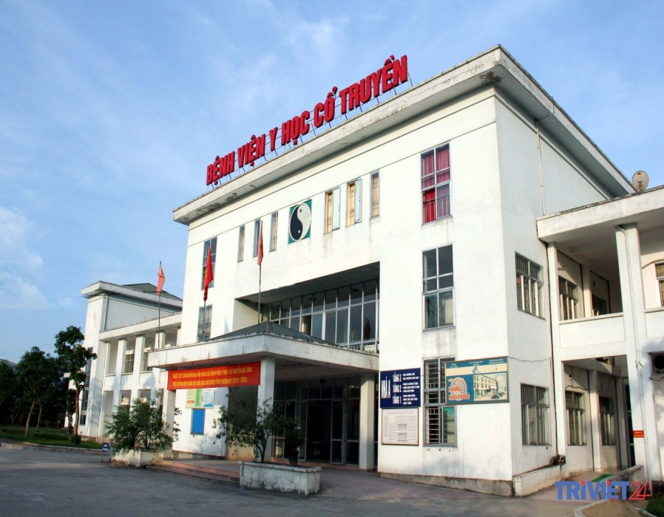

Slide 20
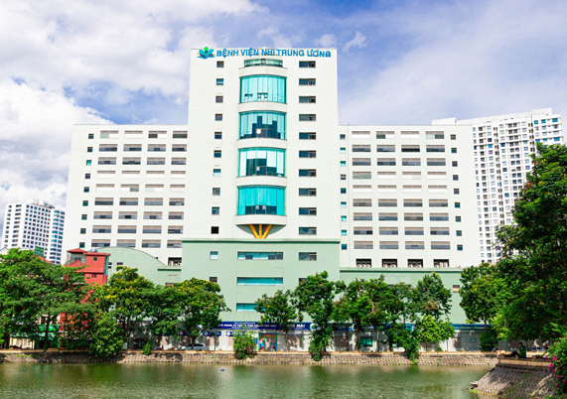

Slide 21
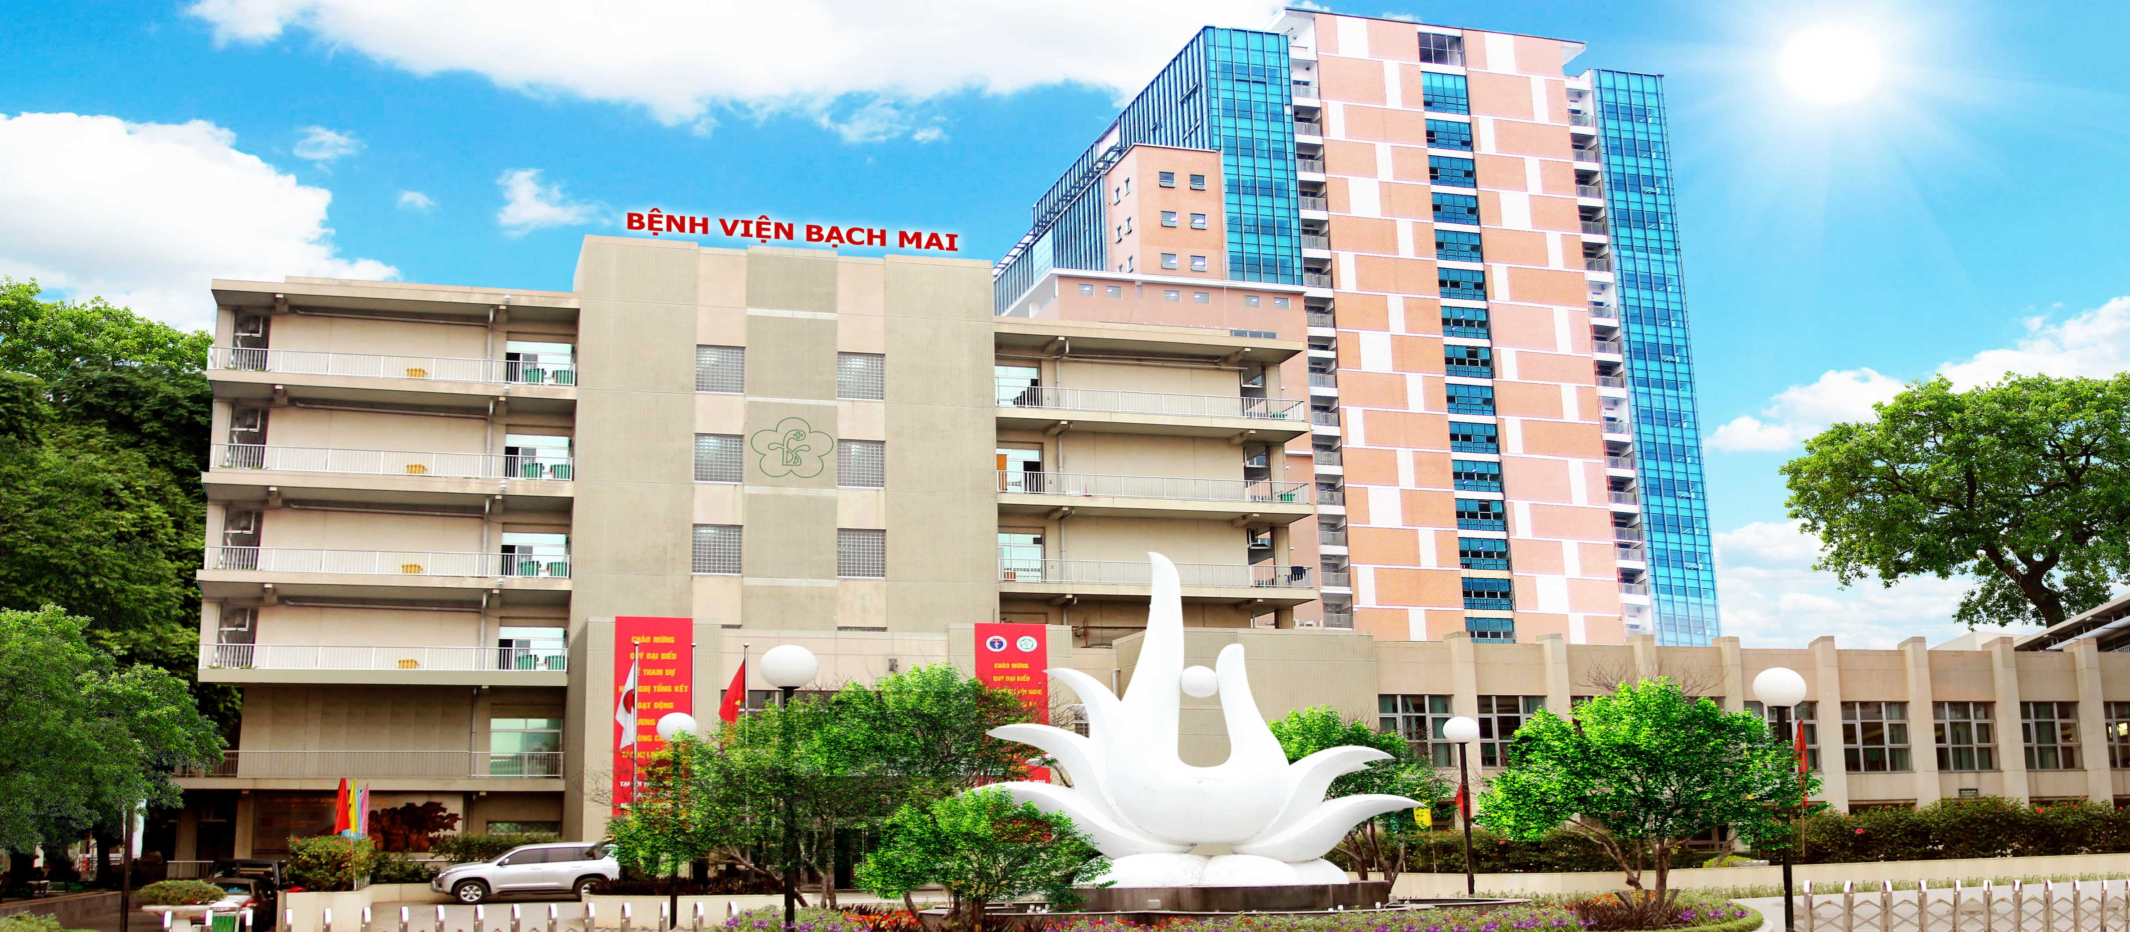

Slide 22
Cơ quan y tế

Slide 23
Hoạt động 2:
Tìm hiểu vai trò - nhiệm vụ của các cơ quan

Slide 24
Em hãy nối các cơ quan – công sở với chức năng nhiệm vụ tương ứng:
1) Trụ sở UBND | a) Truyền phát thông tin rộng rãi đến nhân dân.
2) Bệnh viện | b) Nơi vui chơi giải trí.
3) Bưu điện | c) Trưng bày, cất giữ tư liệu lịch sử.
4) Công viên | d) Trao đổi thông tin liên lạc.
5) Trường học | e) Sản xuất các sản phẩm phục vụ con người.
6) Đài phát thanh | g) Nơi học tập của học sinh.
7) Viện bảo tàng | h) Khám chữa bệnh cho nhân dân.
8) Xí nghiệp | i) Đảm bảo, duy trì trật tự, an ninh.
9) Trụ sở công an | k) Điều khiển hoạt động của một tỉnh, thành phố.
10) Chợ | l) Trao đổi, buôn bán hàng hoá.

Slide 25
Du lịch qua màn ảnh nhỏ
Tham quan Thủ đô ngàn năm văn hiến

Slide 26
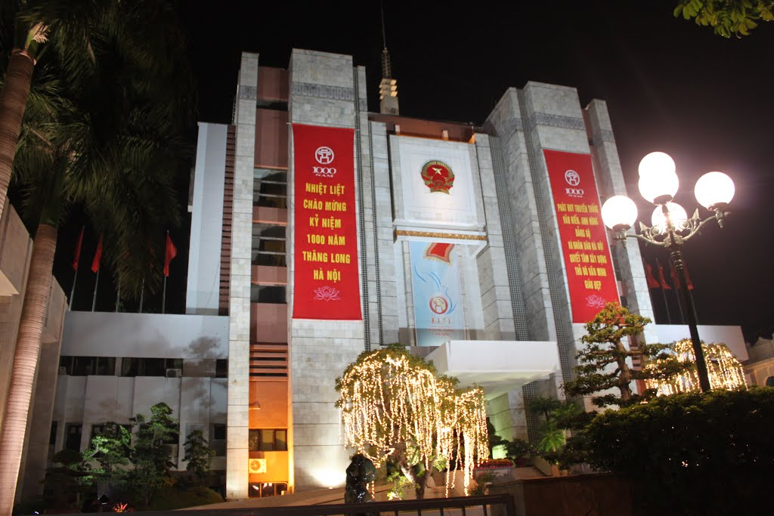
UBND THÀNH PHỐ HÀ NỘI

Slide 27
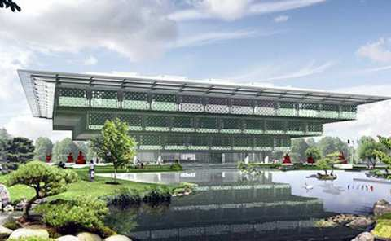
BẢO TÀNG HÀ NỘI

Slide 28
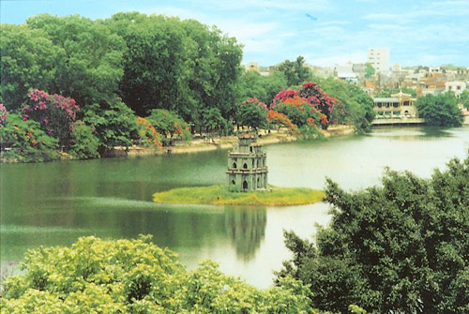
HỒ GƯƠM

Slide 29
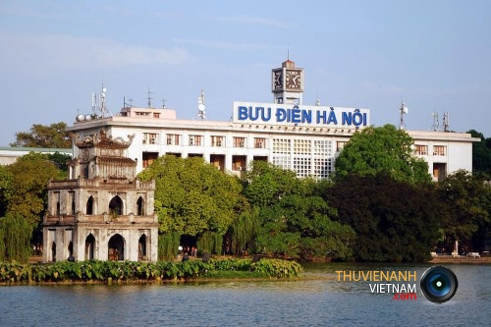

Slide 30
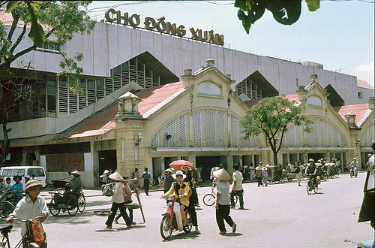

Slide 31
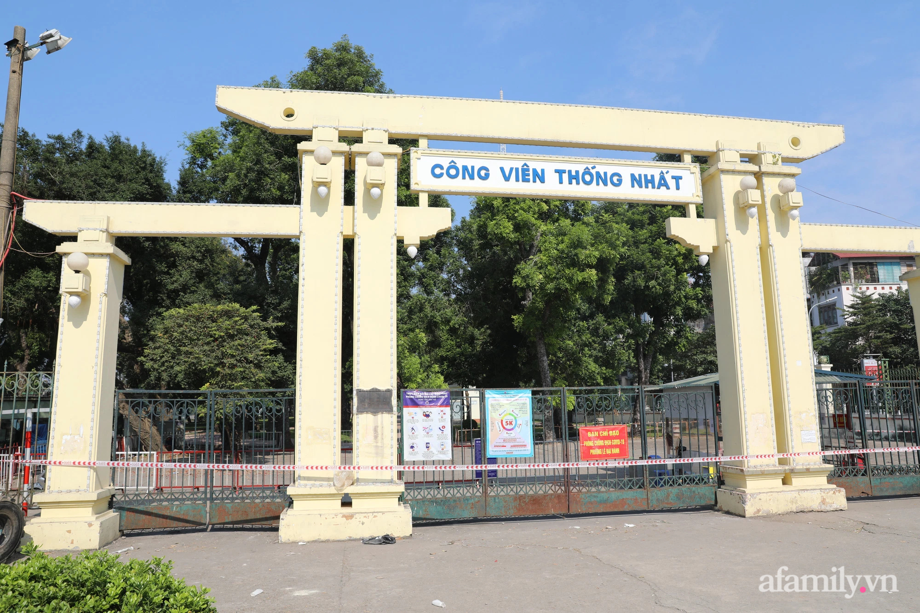

Slide 32
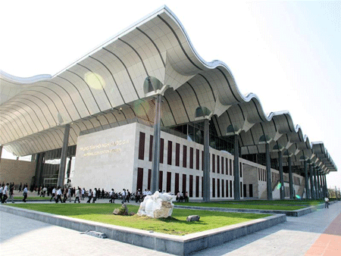
TRUNG TÂM HỘI NGHỊ QUỐC GIA

Slide 33
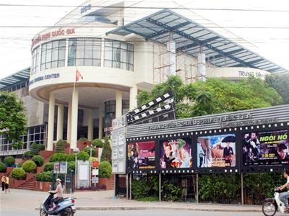
RẠP CHIẾU PHIM QUỐC GIA

Slide 34
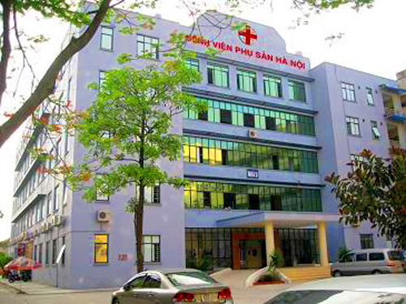

Slide 35
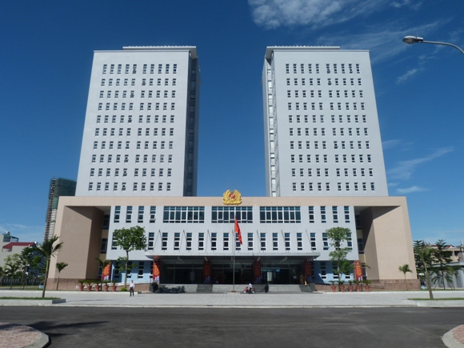
CÔNG AN THÀNH PHỐ HÀ NỘI

Slide 36
Ở mỗi tỉnh (thành phố) đều có các cơ quan: hành chính, văn hoá, giáo dục, y tế… để điều hành công việc, phục vụ đời sống vật chất, tinh thần và sức khoẻ của nhân dân.

Slide 37
Hoạt động 3:
Em là hướng dẫn viên du lịch

Slide 38
Hãy chọn một địa điểm mà em muốn giới thiệu với khách tham quan về thành phố mà em đang sống.

Slide 39
Hẹn gặp lại các em!

